Slide 1
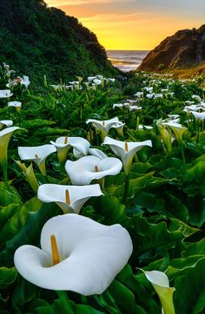
স্বাগতম

Slide 2
শিক্ষক পরিচিতি
মোহাম্মদ আনোয়ারুল ইসলাম
সহকারী অধ্যাপক
বালিয়াডাঙ্গা ডি, এস, ফাজিল মাদরাসা
ডাকঘর: বালিয়াডাঙ্গা
উপজেলা: চাঁপাইনবাবগঞ্জ সদর
জেলা: চাঁপাইনবাবগঞ্জ
মোবাইলনং-01726-434634

Slide 3
পাঠ পরিচিতি
নবম ও দশম শ্রেণি
বিষয়: বাংলাদেশ ও বিশ্বপরিচয়
পঞ্চম অধ্যায়
বাংলাদেশের নদ-নদী ও প্রকৃতিক সম্পদ
সময়: ৪৫ মিনিট
৫ম পিরিয়ড
তারিখ: ২৫/০৬/২০২০ ‍খ্রি:

Slide 4
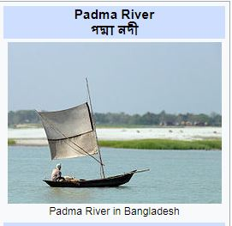
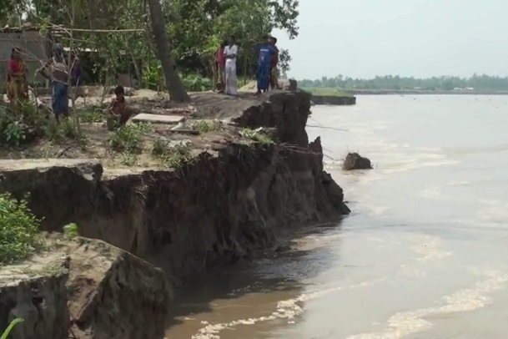
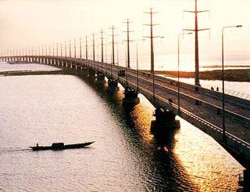
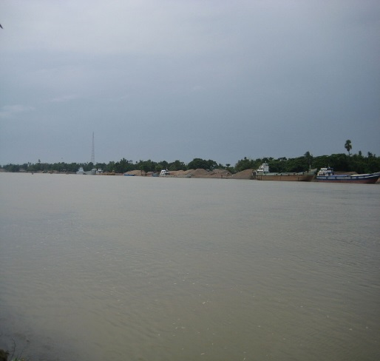
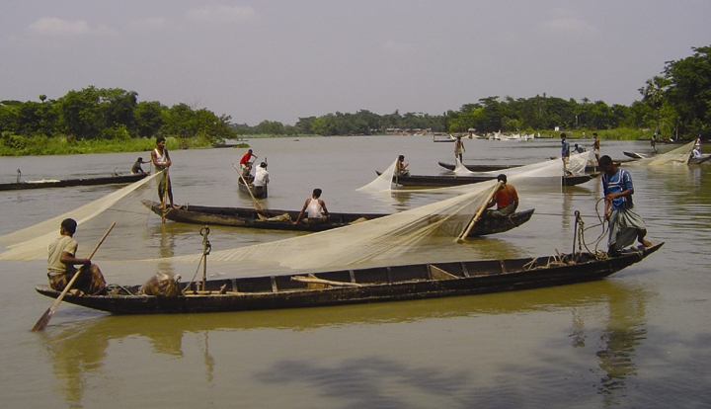
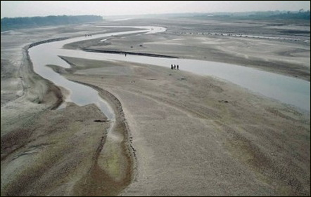
নিচের ছবি গুলির দিকে তাকাও ও বল কিছের ছবি ?

Slide 5
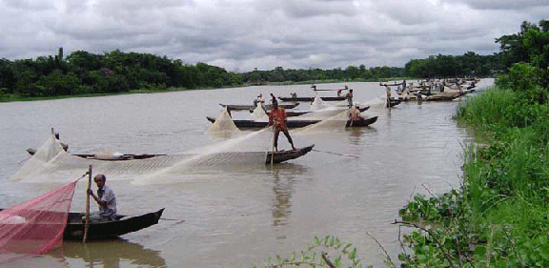
নিচের ছবি গুলি দেখে দেখে বল লোকগুলি কোথায় ও কি কাজ করিতেছে ?

Slide 6
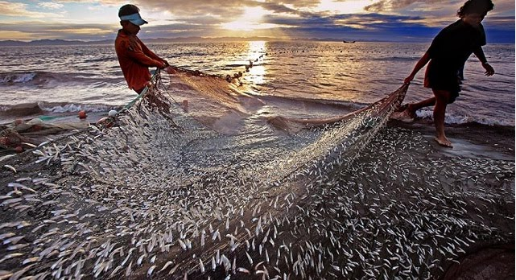
ছবিতে লোক ‍দু ’টি কি কাজ করিতেছে ?

Slide 7
শিখন ফল
এই অধ্যায় পাঠ শেষে শিক্ষার্থীরা :
১। বাংলাদেশের প্রধান প্রধান নদীর নাম লিখতে পারবে;
২ বর্তমানে ছোট- বড় মিলিয়ে বাংলাদেশের ভূখন্ডে মোট কতটি নদী আছে এবং এ গুলোর আয়াতন দৈর্ঘ্যে কত কিলোমিটার তা বলতে পারবে;
৩। বাংলাদেশের প্রাকৃতিক সম্পদ বলতে কি বুঝায় তা বর্ণনা করতে পারবে;
৪। নদীর গতিশীলতা বজায় রাখার জন্য কি কি পদক্ষেপ গ্রহন করা যায় তা ব্যাখ্যা করতে পারবে।

Slide 8
পাঠ উপস্থাপন
বাংলাদেশের নদ-নদী ও প্রাকৃতিক সম্পদ সর্ম্পেকে আলোচনা :
বাংলাদেশ একটি নদী মাতৃক দেশ ।নদীগুলোই যেন বাংলাদেশকে বাঁচিয়ে রেখেছে । এ দেশে ছোট- বড় মিলিয়ে মোট ৭০০ টি নদী রহিয়াছে । এ গুলোর আয়তন দৈর্ঘ্যে ২২১৫৫কি:মি। এ সব নদী আমাদের প্রধান সম্পদ ।
নদী ছাড়া ও বাংলাদেশে ভূমি ,বনভূমি,কৃষি জমি, খনিজ পদার্থসমূহ সককিছু প্রাকৃতিক সম্পদ ।

Slide 9
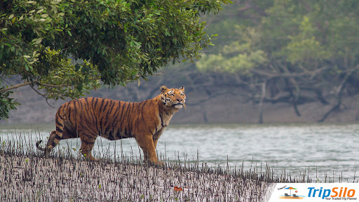
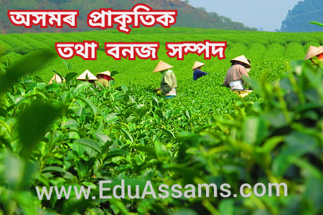
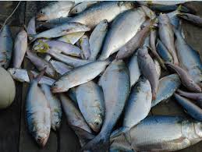
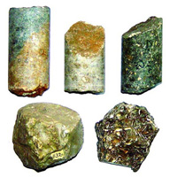
ছবি গুলি দেখে বল:

Slide 10
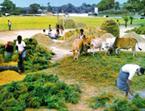
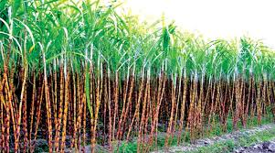
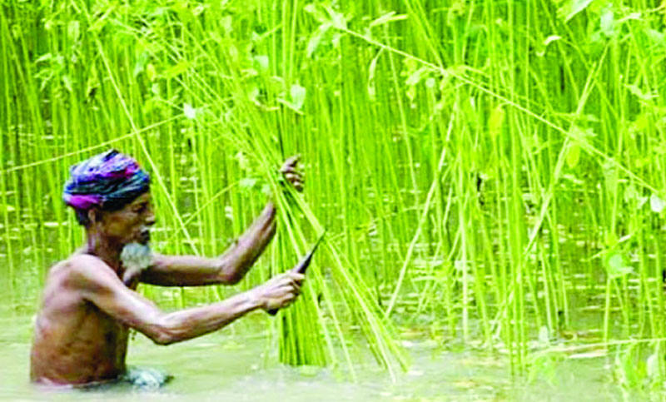
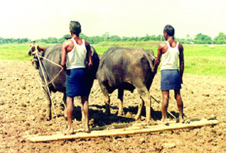
বাংলাদেশে প্রাকৃতিক সম্পদ- কৃষি

Slide 11
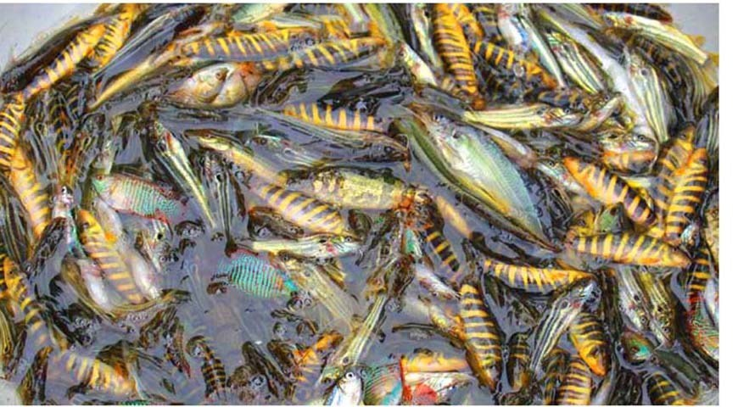
মৎস সম্পদ

Slide 12
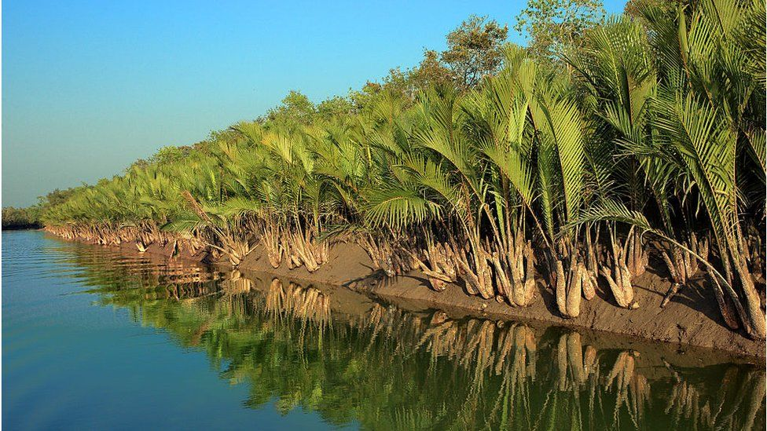
বনজ সম্পদ

Slide 13
ছবি গুলির দিকে তাকাও নাম বল :

Slide 14
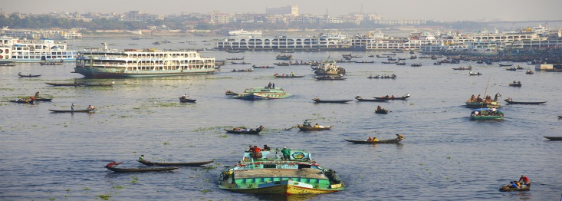
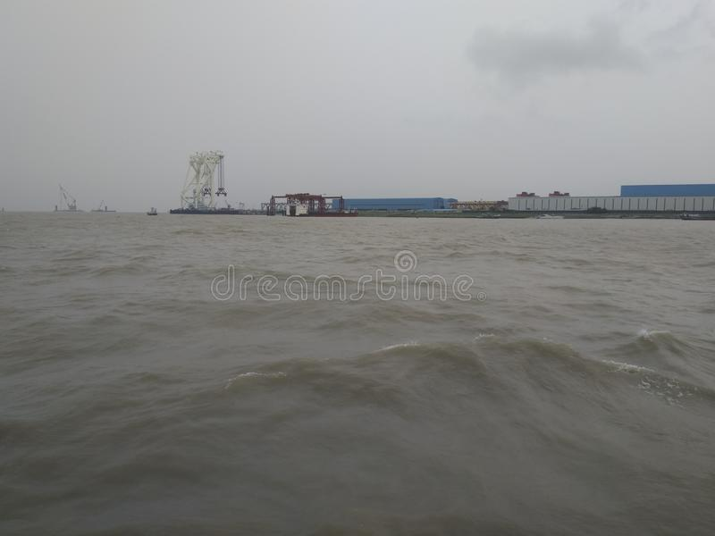
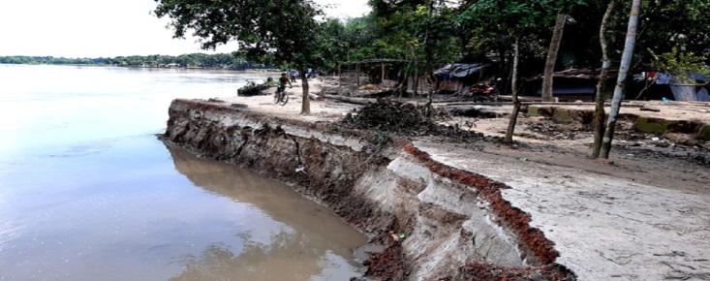
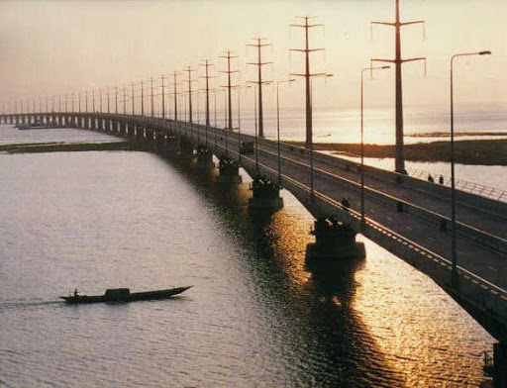
পাঠ মুল্যায়ণ
সঠিক উত্তর লিখ:
১. বাংলাদেশে সবচেয়ে বড় নদী কোনটি?
২.বাংলাদেশে সবচেয়ে ছোট নদী কোনটি?
৩. বাংলাদেশের দীর্ঘতম নদী কোনটি ?
৪.বাংলাদেশের গভীরতম নদী কোনটি ?
ী
পদ্মা
ী
মেঘনা
ী
যমুনা
ী
মধুমতি

Slide 15
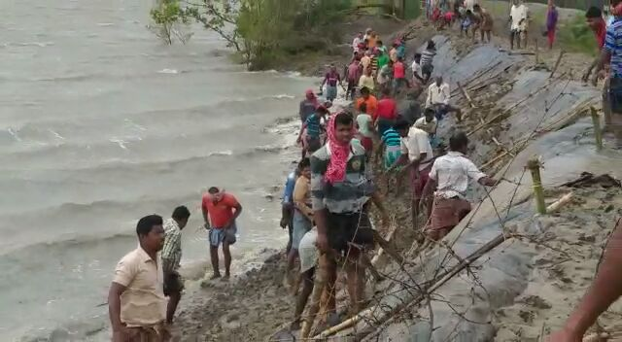
একক কাজ
১। গ্রামীন অর্থনিীতিতে নদীর প্রভাব চিহ্ণিত কর ।
২। নদীপ্রবাহ দুর্বলতার কারণ চিহ্ণিত কর ।
৩। তোমার এলাকার পানি ও খাদ্য নিরাপত্তায় কোন কোন উদ্দে্যগ নেয়া যেতে পারে ? লেখ ।

Slide 16
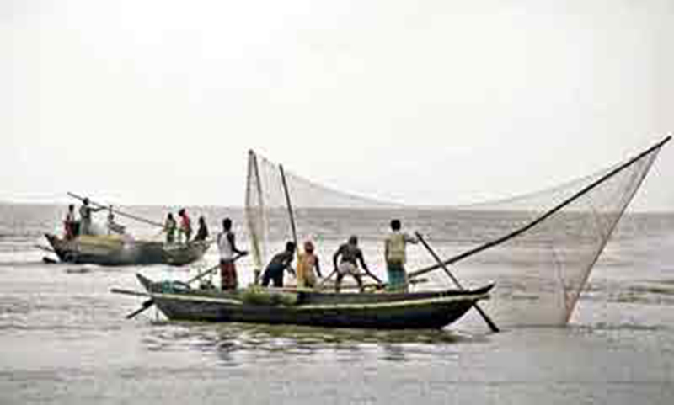
জোড়ায় কাজ

Slide 17
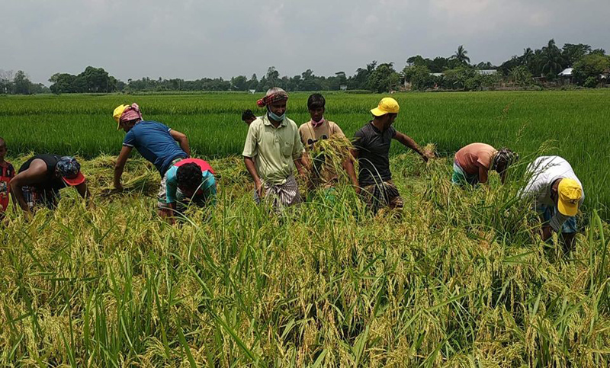
সম্মিলিত কাজ

Slide 18
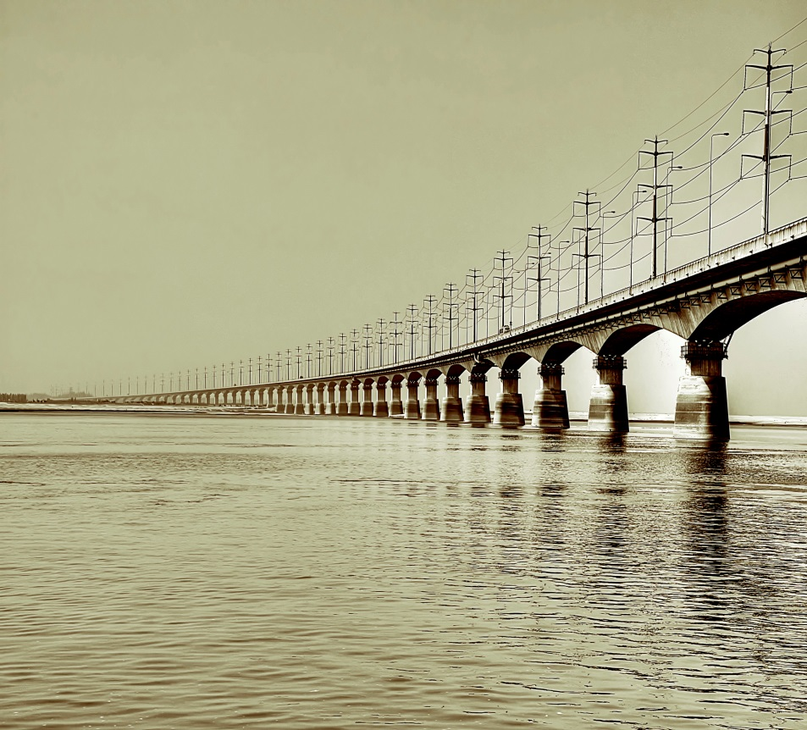
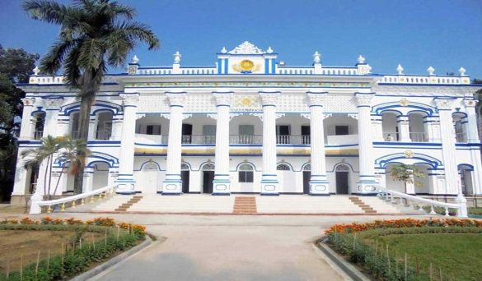
বাড়ীর কাজ
ছবির সেতু টি কোন নদীর উপর নির্মিত ?নদী ও সেতুর বর্ণনা দাও ।

Slide 19
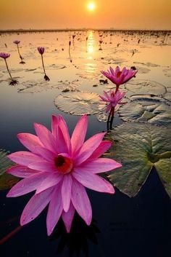
ধন্যবাদ

